Slide 1


ỦY BAN NHÂN DÂN QUẬN LONG BIÊN
TRƯỜNG TIỂU HỌC ĐÔ THỊ VIỆT HƯNG
BÀI GIẢNG ĐIỆN TỬ
KHỐI 3
MÔN: HĐTN

Slide 2



Slide 3





Slide 4








Các tổ trưởng báo cáo kết quả hoạt động trong tuần của tổ
Lớp trưởng báo cáo kết quả học tập của lớp trong tuần
Phần làm việc của ban cán sự lớp

Slide 5





Góc tuyên dương
Chiến binh chăm học
Chiến binh chăm học

Slide 6


Chủ đề tuần 23
Quy tắc ứng xử khi ăn uống

Slide 7

1. Chia sẻ về việc thực hiện quy tắc đảm bảo vệ sinh an toàn trong bữa ăn gia đình

Slide 8
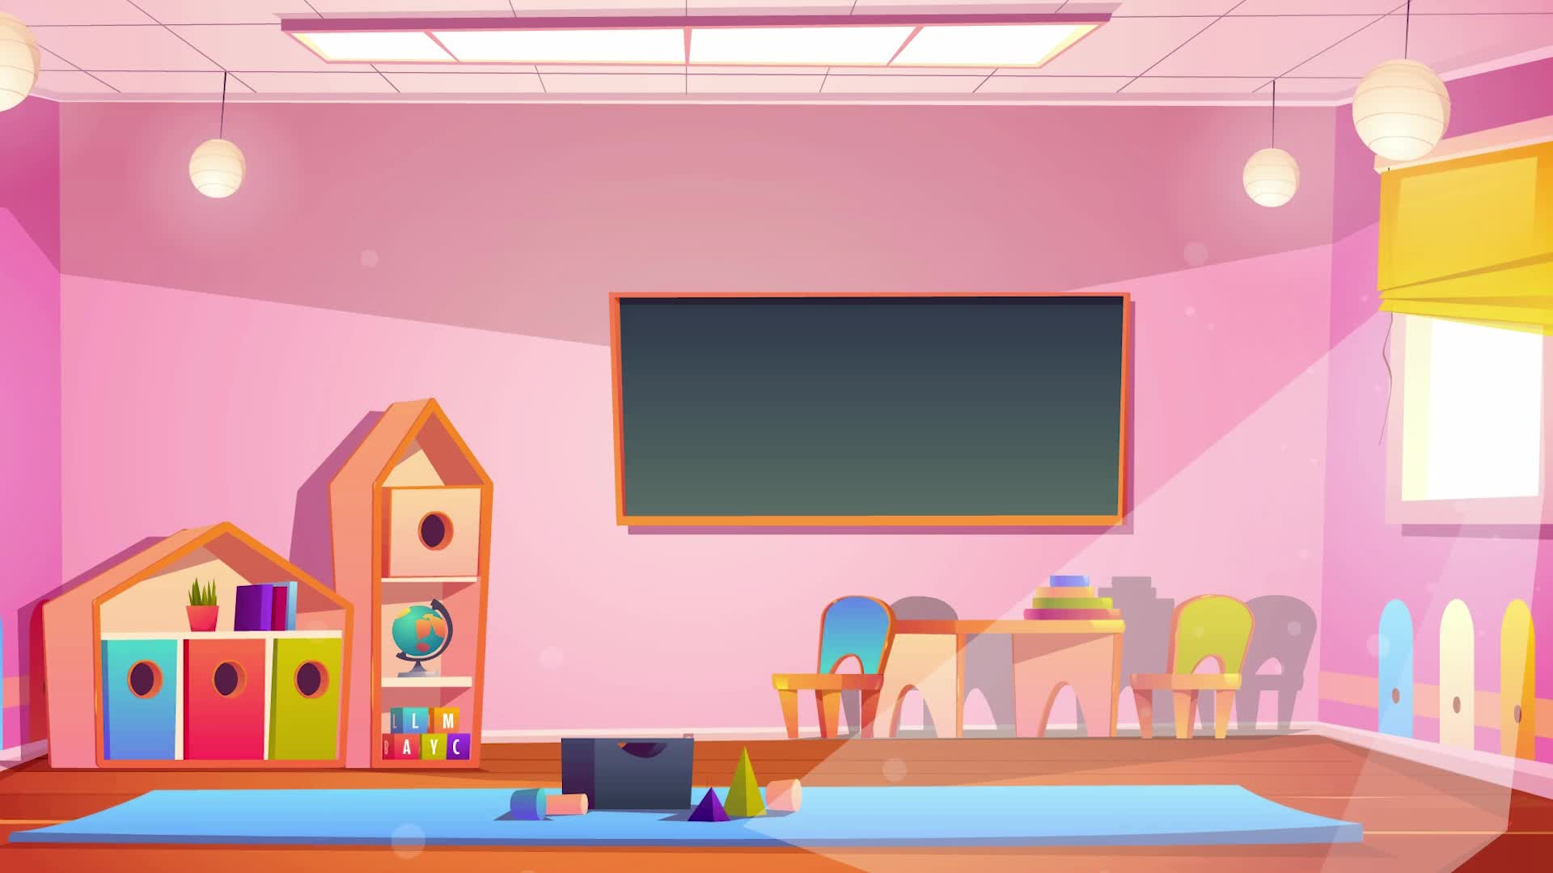

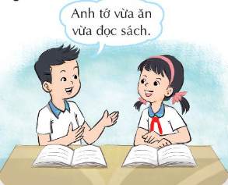
Kể những việc em và người thân đã làm hoặc chưa làm được theo những quy tắc đã xây dựng.

Slide 9


Em quan sát thấy người thân trong gia đình có rửa tay trước khi ăn không?
Em có vừa ăn vừa nói chuyện, cười to bắn nước miếng không?
Em có dùng đũa khuấy vào bát canh chung không?
Gia đình em có vừa ăn vừa xem tivi không?
Thảo luận nhóm đôi

Slide 10
2. Thực hiện quy tắc ứng xử khi ăn uống ở trường, ở nhà và những nơi khác.

Slide 11

CÙNG CHIA SẺ
Các nhóm khác
Lắng nghe - góp ý - bổ sung

Slide 12

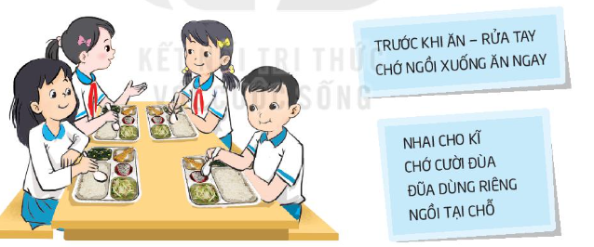
Chia sẻ về việc thực hiện quy tắc ứng xử khi ăn uống của các em và các bạn ở trường (nếu có).

Slide 13

Ở gia đình nào người thân của các em cũng lao động, làm việc để có thu nhập, đáp ứng nhu cầu của cuộc sống. Tuy chúng ta chưa đi làm nhưng vẫn có thể góp sức giúp người thân tăng thu nhập gia đình.

Slide 14


Mỗi tổ cùng viết, tô màu màu một khẩu hiệu vui để nhắc nhở việc đảm bảo an toàn trong ăn uống.

Slide 15




